Slide 1

现场数字化运维最终方案
PowerShell ET 工作台 + 文件共享 + Microsoft 365
+ Databricks + Power BI
不新增服务器
ET 无 O365 账号
复用现有平台
技术方案评审 / 汇报版
生产技术部 装置管理一科 武会波
Notes:
[Sources]
- <File>ET工作台方案_Version2.md</File>: 设备识别、软件下载、配置更新、健康检测、日志采集、权限与生产保护需求。
- <File>现场设备与系统运维数字化平台_开发参考方案.md</File>: Forms、SharePoint、Power Automate、Teams、Databricks、Power BI、问题/版本/测试/发布闭环。
- <File>现场数字化运维-总结版.pptx</File>: 现场执行与运维平台整合、统一主键与管理驾驶舱结构。
- <File>ET数字化运维_IT权限与接口确认清单.xlsx</File>: 28 项 IT 权限与接口、8 项优先确认事项。
- Visual on this slide was generated with Microsoft Copilot.
[/Sources]

Slide 2
01 WHY CHANGE
为什么重新设计
保留业务能力，替换高维护成本技术组件，并适配 ET 无 Microsoft 365 账号的现场条件
1
旧实现复杂度
2
现场硬约束
3
新技术方向
4
保持不变的能力
C# / WPF / MVVM
Windows Service
SQLite / Named Pipe
潜在 API / 后台服务
部署、升级与权限链路较长
ET 无 M365 账号
当前主通道是 SMB 文件共享
生产软件需要持续运行
优先使用 Windows 原生能力
不新增服务器
PowerShell + XAML
Task Scheduler
ProgramData 本地状态
SMB/UNC 受控交换
M365 + Databricks + Power BI
设备/工程识别
软件入口与下载
配置预览与回退
健康检测与日志
问题、测试、版本、发布闭环
核心转变：从“建设自有基础设施”转向“现场自动化 + 公司平台治理”
Notes:
[Sources]
- <File>ET工作台方案_Version2.md</File>: 设备识别、软件下载、配置更新、健康检测、日志采集、权限与生产保护需求。
- <File>现场设备与系统运维数字化平台_开发参考方案.md</File>: Forms、SharePoint、Power Automate、Teams、Databricks、Power BI、问题/版本/测试/发布闭环。
- <File>现场数字化运维-总结版.pptx</File>: 现场执行与运维平台整合、统一主键与管理驾驶舱结构。
- <File>ET数字化运维_IT权限与接口确认清单.xlsx</File>: 28 项 IT 权限与接口、8 项优先确认事项。
- Visual on this slide was generated with Microsoft Copilot.
[/Sources]

Slide 3
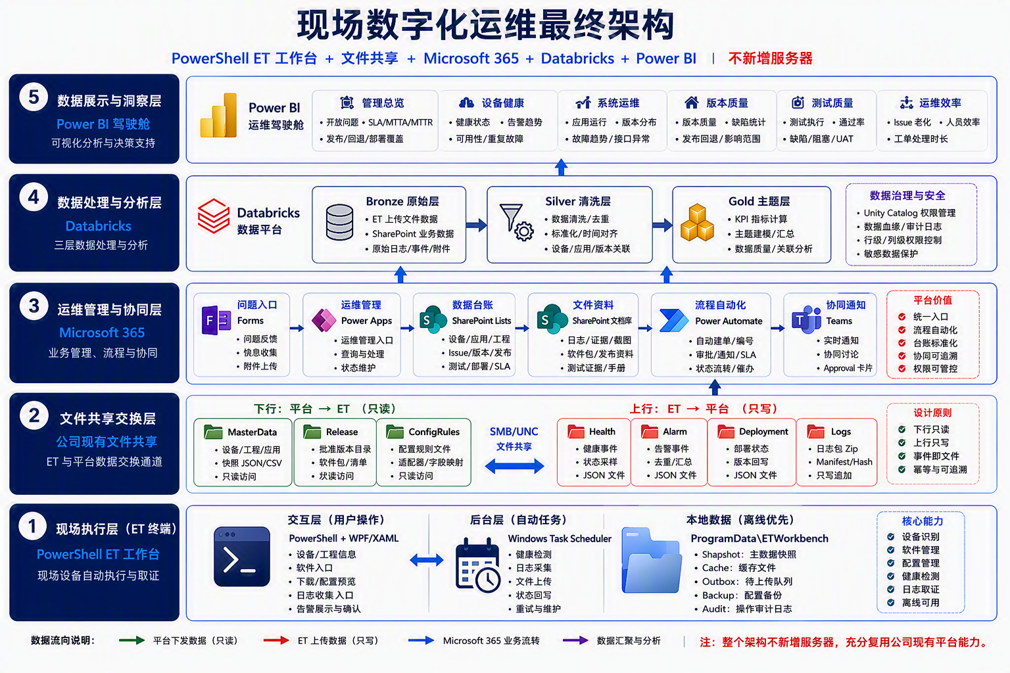
02 TARGET ARCHITECTURE
最终总体架构
五层架构、两条数据通道、一个统一分析面
Notes:
[Sources]
- <File>ET工作台方案_Version2.md</File>: 设备识别、软件下载、配置更新、健康检测、日志采集、权限与生产保护需求。
- <File>现场设备与系统运维数字化平台_开发参考方案.md</File>: Forms、SharePoint、Power Automate、Teams、Databricks、Power BI、问题/版本/测试/发布闭环。
- <File>现场数字化运维-总结版.pptx</File>: 现场执行与运维平台整合、统一主键与管理驾驶舱结构。
- <File>ET数字化运维_IT权限与接口确认清单.xlsx</File>: 28 项 IT 权限与接口、8 项优先确认事项。
- Visual on this slide was generated with Microsoft Copilot.
[/Sources]

Slide 4

03 DEV 1｜ET WORKBENCH
PowerShell ET 工作台
GUI 负责交互，Task Scheduler 负责后台；本地状态落入 ProgramData
设备识别
软件管理
SN / IP → Equipment / Project
入口、版本、下载、Hash
配置管理
健康检测
预览、备份、验证、恢复
CPU / 内存 / 磁盘 / 网络 / 服务
日志取证
离线优先
Manifest / Event Log / 应用日志
Snapshot / Outbox / 重试
PowerShell + WPF/XAML
Task Scheduler
ProgramData
Notes:
[Sources]
- <File>ET工作台方案_Version2.md</File>: 设备识别、软件下载、配置更新、健康检测、日志采集、权限与生产保护需求。
- <File>现场设备与系统运维数字化平台_开发参考方案.md</File>: Forms、SharePoint、Power Automate、Teams、Databricks、Power BI、问题/版本/测试/发布闭环。
- <File>现场数字化运维-总结版.pptx</File>: 现场执行与运维平台整合、统一主键与管理驾驶舱结构。
- <File>ET数字化运维_IT权限与接口确认清单.xlsx</File>: 28 项 IT 权限与接口、8 项优先确认事项。
- Visual on this slide was generated with Microsoft Copilot.
[/Sources]

Slide 5
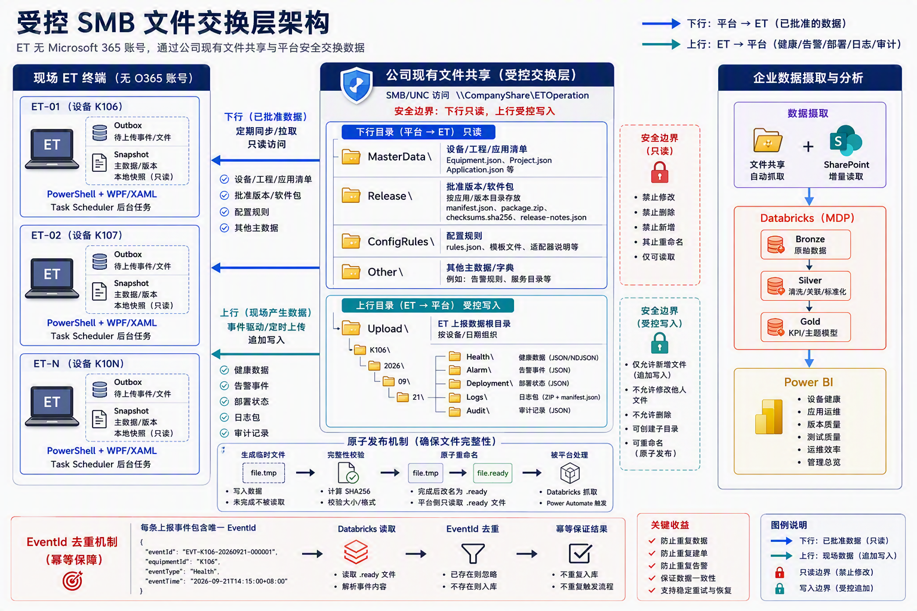
04 CONTROLLED EXCHANGE
文件共享交换层
ET 不需要 O365 账号；使用现有 SMB/UNC 作为受控设备交换通道
Notes:
[Sources]
- <File>ET工作台方案_Version2.md</File>: 设备识别、软件下载、配置更新、健康检测、日志采集、权限与生产保护需求。
- <File>现场设备与系统运维数字化平台_开发参考方案.md</File>: Forms、SharePoint、Power Automate、Teams、Databricks、Power BI、问题/版本/测试/发布闭环。
- <File>现场数字化运维-总结版.pptx</File>: 现场执行与运维平台整合、统一主键与管理驾驶舱结构。
- <File>ET数字化运维_IT权限与接口确认清单.xlsx</File>: 28 项 IT 权限与接口、8 项优先确认事项。
- Visual on this slide was generated with Microsoft Copilot.
[/Sources]

Slide 6
05 DEV 2｜M365 PLATFORM
Microsoft 365 运维管理平台
面向人员承载问题、版本、测试、发布、审批、协同与证据管理
01
Forms / Power Apps
02
SharePoint Lists
03
文档库
04
Power Automate
05
Teams
问题入口
运维管理入口
设备 / 应用 / Issue
Version / Test / Release
图片 / 测试证据
发布资料 / 手册
编号 / 分派 / 审批
通知 / SLA / 关闭
问题卡片 / 讨论
Approval / 回链
正式记录原则
Teams 用于协同与通知；负责人、状态、版本、测试证据、发布与关闭结论必须回写 SharePoint。
统一主键贯通
Equipment ID → Project ID → Application ID → Issue ID → Version → Release ID → Deployment ID → Log Package ID → Event ID
Notes:
[Sources]
- <File>ET工作台方案_Version2.md</File>: 设备识别、软件下载、配置更新、健康检测、日志采集、权限与生产保护需求。
- <File>现场设备与系统运维数字化平台_开发参考方案.md</File>: Forms、SharePoint、Power Automate、Teams、Databricks、Power BI、问题/版本/测试/发布闭环。
- <File>现场数字化运维-总结版.pptx</File>: 现场执行与运维平台整合、统一主键与管理驾驶舱结构。
- <File>ET数字化运维_IT权限与接口确认清单.xlsx</File>: 28 项 IT 权限与接口、8 项优先确认事项。
- Visual on this slide was generated with Microsoft Copilot.
[/Sources]

Slide 7
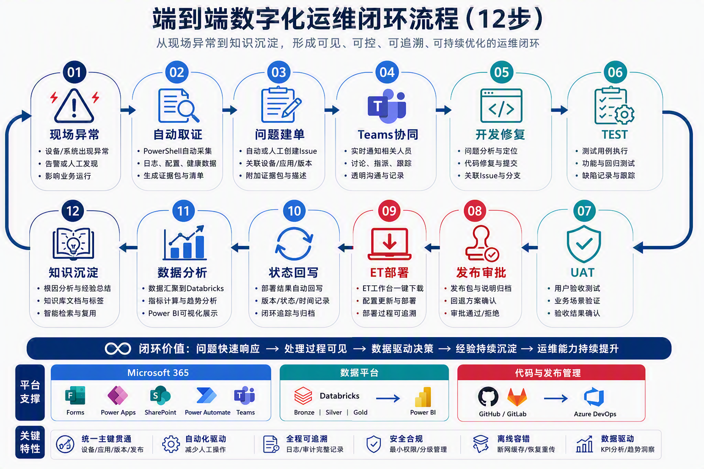
06 END-TO-END LOOP
端到端业务闭环
从现场异常到知识沉淀，每一步都绑定设备、应用、版本和发布标识
Notes:
[Sources]
- <File>ET工作台方案_Version2.md</File>: 设备识别、软件下载、配置更新、健康检测、日志采集、权限与生产保护需求。
- <File>现场设备与系统运维数字化平台_开发参考方案.md</File>: Forms、SharePoint、Power Automate、Teams、Databricks、Power BI、问题/版本/测试/发布闭环。
- <File>现场数字化运维-总结版.pptx</File>: 现场执行与运维平台整合、统一主键与管理驾驶舱结构。
- <File>ET数字化运维_IT权限与接口确认清单.xlsx</File>: 28 项 IT 权限与接口、8 项优先确认事项。
- Visual on this slide was generated with Microsoft Copilot.
[/Sources]

Slide 8
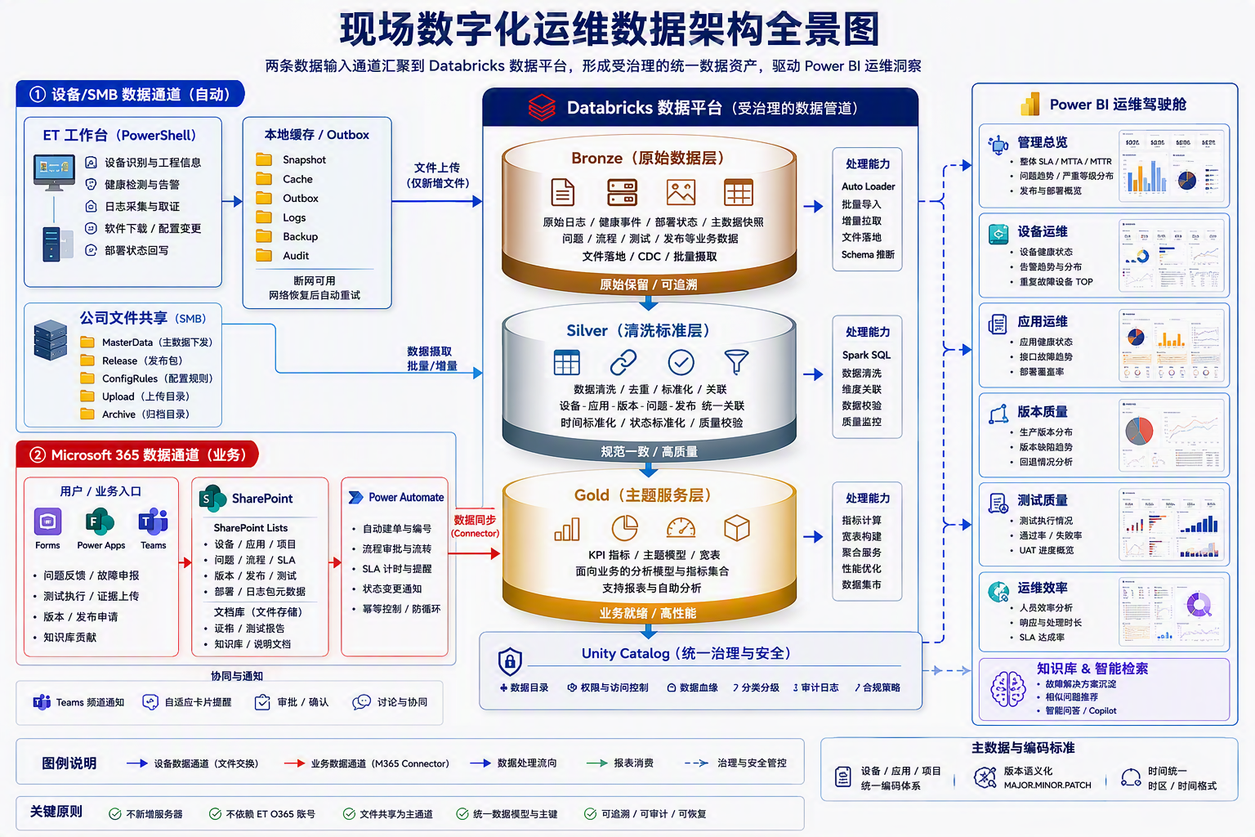
07 DATA ARCHITECTURE
两路数据汇聚到 Databricks
设备自动数据与 Microsoft 365 业务数据在 Bronze/Silver/Gold 统一治理
Notes:
[Sources]
- <File>ET工作台方案_Version2.md</File>: 设备识别、软件下载、配置更新、健康检测、日志采集、权限与生产保护需求。
- <File>现场设备与系统运维数字化平台_开发参考方案.md</File>: Forms、SharePoint、Power Automate、Teams、Databricks、Power BI、问题/版本/测试/发布闭环。
- <File>现场数字化运维-总结版.pptx</File>: 现场执行与运维平台整合、统一主键与管理驾驶舱结构。
- <File>ET数字化运维_IT权限与接口确认清单.xlsx</File>: 28 项 IT 权限与接口、8 项优先确认事项。
- Visual on this slide was generated with Microsoft Copilot.
[/Sources]

Slide 9
08 SECURITY & IT
安全边界与 IT 确认
当前方案不依赖 Graph、OneDrive 或 ET 的 Microsoft 365 账号
ET 明确不需要
ET 必要权限
平台确认
数据确认
Microsoft 365 账号
OneDrive 登录
Graph Token
Databricks Token
SharePoint 密码
HTTP/API 服务端口
PowerShell 执行策略
脚本签名/证书策略
Task Scheduler
ProgramData ACL
CIM/WMI/Event Log Read
指定 SMB 目录权限
SharePoint Site/Lists
Forms/Connectors
Power Automate Owner
Teams/Approvals
M365 许可与治理
SMB → MDP ingestion
SharePoint ingestion
DEV/QAS/PRD
Unity Catalog
Power BI Workspace
SQL Warehouse / Refresh
详细项：IT-01 ～ IT-28 ｜ 首次评审优先确认 8 项
Notes:
[Sources]
- <File>ET工作台方案_Version2.md</File>: 设备识别、软件下载、配置更新、健康检测、日志采集、权限与生产保护需求。
- <File>现场设备与系统运维数字化平台_开发参考方案.md</File>: Forms、SharePoint、Power Automate、Teams、Databricks、Power BI、问题/版本/测试/发布闭环。
- <File>现场数字化运维-总结版.pptx</File>: 现场执行与运维平台整合、统一主键与管理驾驶舱结构。
- <File>ET数字化运维_IT权限与接口确认清单.xlsx</File>: 28 项 IT 权限与接口、8 项优先确认事项。
- Visual on this slide was generated with Microsoft Copilot.
[/Sources]

Slide 10
09 DELIVERY
实施阶段与 MVP
先验证设备识别、离线交换和 Issue 闭环，再扩展版本发布与数据驾驶舱
Phase 1
Phase 2
Phase 3
Phase 4
ET + Issue
Version + Release
Data + BI
Knowledge + AI
设备识别 / 软件入口
健康检测 / 日志包
Snapshot / Outbox
SMB 目录与权限
Forms / Issue / Teams
Version Registry
TEST / UAT
Release Approval
一键下载 / 配置
Deployment / Rollback
SMB / SharePoint ingestion
Bronze / Silver / Gold
数据质量 / Unity Catalog
Power BI 六类页面
Knowledge Base
相似问题
日志模式分析
根因候选
智能检索与总结
MVP 验收重点：识别不误授权｜下载包完整性｜配置可恢复｜运行软件不被干预｜断网可用｜事件不重复｜统一主键可追溯
Notes:
[Sources]
- <File>ET工作台方案_Version2.md</File>: 设备识别、软件下载、配置更新、健康检测、日志采集、权限与生产保护需求。
- <File>现场设备与系统运维数字化平台_开发参考方案.md</File>: Forms、SharePoint、Power Automate、Teams、Databricks、Power BI、问题/版本/测试/发布闭环。
- <File>现场数字化运维-总结版.pptx</File>: 现场执行与运维平台整合、统一主键与管理驾驶舱结构。
- <File>ET数字化运维_IT权限与接口确认清单.xlsx</File>: 28 项 IT 权限与接口、8 项优先确认事项。
- Visual on this slide was generated with Microsoft Copilot.
[/Sources]

Slide 11
10 VALUE
新旧方案对比与价值
用更轻的终端技术完成同样的现场闭环，并将管理与分析能力放回企业平台
旧方案
最终方案
核心价值
ET 开发
C# / .NET Framework
→
PowerShell 模块化
开发门槛更低
部署与升级更轻
复用公司许可与治理
减少服务器维护
与 M365 / Databricks / Power BI 原生协同
离线、审计和回退能力保留
GUI
WPF / MVVM
→
PowerShell + WPF/XAML
后台
Windows Service
→
Task Scheduler 短任务
本地状态
SQLite
→
JSON / NDJSON
数据交换
SMB + 潜在 API
→
现有 SMB/UNC 主通道
ET 身份
未明确
→
无 O365 账号
平台
部分 M365
→
M365 负责业务闭环
服务器
可能新增
→
不新增
Notes:
[Sources]
- <File>ET工作台方案_Version2.md</File>: 设备识别、软件下载、配置更新、健康检测、日志采集、权限与生产保护需求。
- <File>现场设备与系统运维数字化平台_开发参考方案.md</File>: Forms、SharePoint、Power Automate、Teams、Databricks、Power BI、问题/版本/测试/发布闭环。
- <File>现场数字化运维-总结版.pptx</File>: 现场执行与运维平台整合、统一主键与管理驾驶舱结构。
- <File>ET数字化运维_IT权限与接口确认清单.xlsx</File>: 28 项 IT 权限与接口、8 项优先确认事项。
- Visual on this slide was generated with Microsoft Copilot.
[/Sources]

Slide 12

最终推荐架构
PowerShell 做现场执行
文件共享做设备交换
Microsoft 365 做业务管理
Databricks 做数据汇聚
Power BI 做分析洞察
不新增服务器 · ET 无 O365 账号 · 全流程可追溯
形成“现场执行—业务协同—数据治理—管理洞察”的统一闭环
Notes:
[Sources]
- <File>ET工作台方案_Version2.md</File>: 设备识别、软件下载、配置更新、健康检测、日志采集、权限与生产保护需求。
- <File>现场设备与系统运维数字化平台_开发参考方案.md</File>: Forms、SharePoint、Power Automate、Teams、Databricks、Power BI、问题/版本/测试/发布闭环。
- <File>现场数字化运维-总结版.pptx</File>: 现场执行与运维平台整合、统一主键与管理驾驶舱结构。
- <File>ET数字化运维_IT权限与接口确认清单.xlsx</File>: 28 项 IT 权限与接口、8 项优先确认事项。
- Visual on this slide was generated with Microsoft Copilot.
[/Sources]

